Slide 1
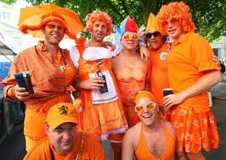
NIZOZEMCI IN ORANŽNA
Gim. Ledina

Slide 2
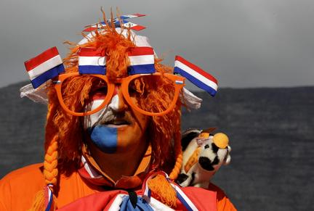
Oranžna je nacionalna barva nizozemske.
Dan danes ta barva simbolizira predvsem nizozemsko kraljevo družino pa tudi mnoge športne nacionalne ekipe.
Ob dnevih kot je kraljičin rojstni dan (30. April) ali pa pomembna tekma se bo oranžna barva pojavljala povsod.

Slide 3
KAKO SE JE ZAČELO
Oranžna barva je že od nekdaj simbolizirala nizozemsko kraljevo družino (house of orange-NASSAU)
Vse se je začelo z Williamom Oranžnim znanim tudi kot Williamom Tihim. Ta je organiziral upor proti Španiji katera je takrat vladala Nizozemski. Po 80-letni vojni so zmagali in nastala je 1. samostojna nizozemska republika.
William je umrl 10. Junija leta 1584 ko so ga na Nizozemskem umorili (ustrelili)

Slide 4
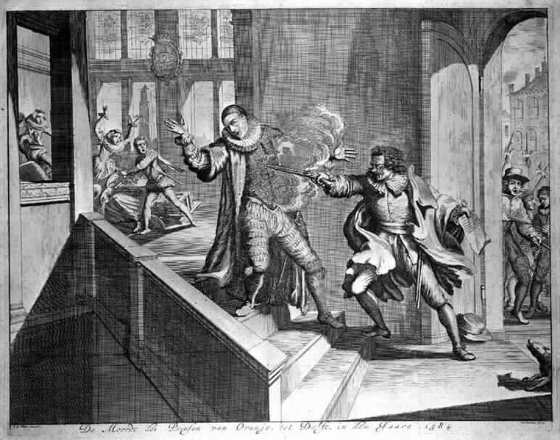
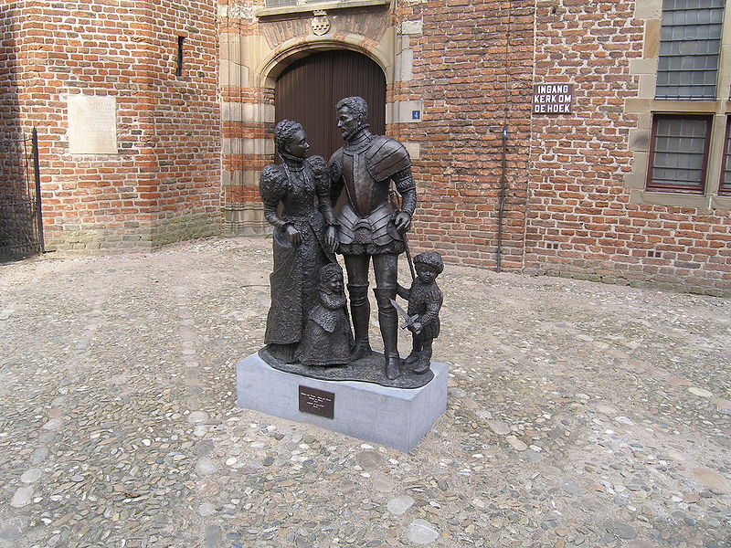
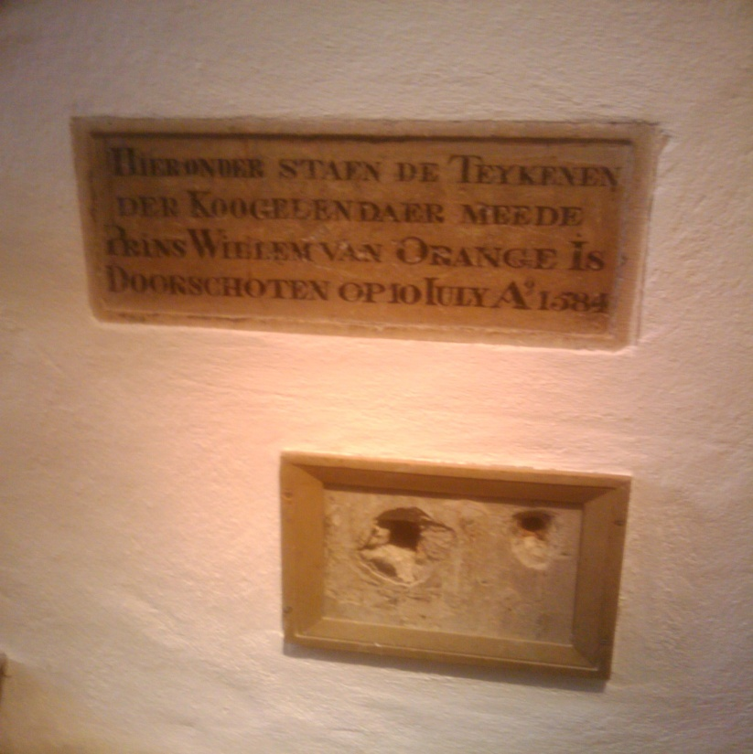
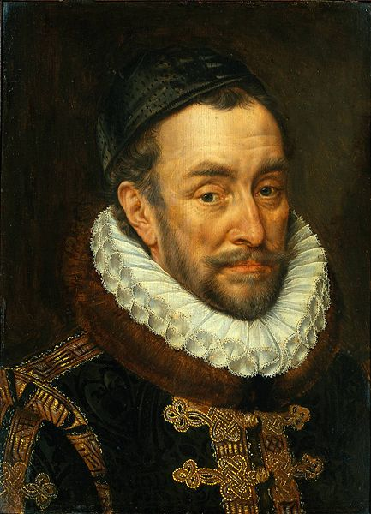
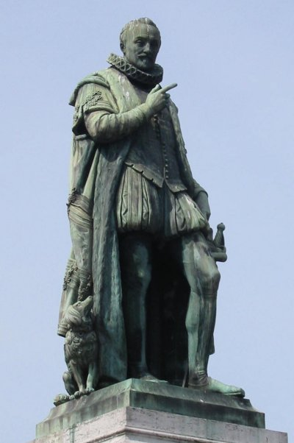
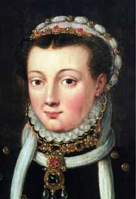
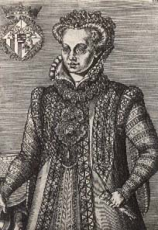

Slide 5
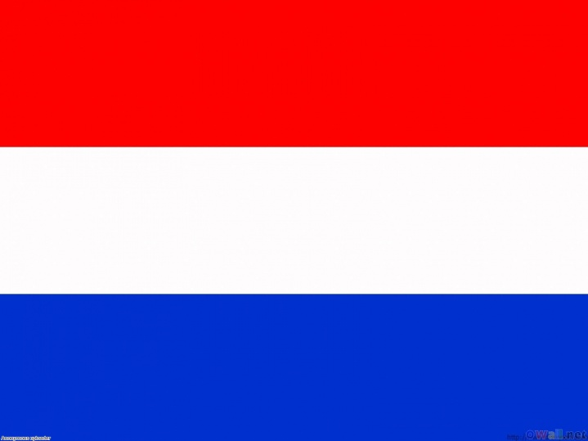
ZGODOVINA NIZOZEMSKE ZASTAVE
Sprva je na rdeče-belo-modri nizozemski zastavi rdečo nadomeščala oranžna barva vendar so kasneje ugotovili da se s časom oranžna barva na zastavi obarva rdeče zato je kasneje oranžno barvo nadomestila rdeča.

Slide 6
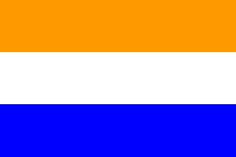
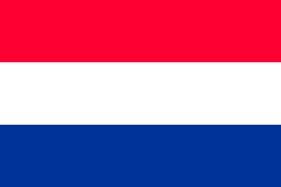
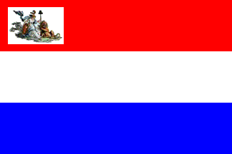
SPREMEMBE ZASTAVE SKOZI ČAS
Re-adopted 16 Mar 1816
(officially adopted 19 Feb 1937)
Re-adopted 16 Mar 1816
(officially adopted 19 Feb 1937)
Re-adopted 16 Mar 1816
(officially adopted 19 Feb 1937)
1572 - 1596
1596 – 15. Feb 1795
15 Feb 1795 - 21 Sep 1806
13 Jul 1810 - 21 Nov 1813
21 Nov 1813 - 16 Mar 1816
16 Mar 1816-

Slide 7
KONEC

